Slide 1

Основы внутреннего контроля качества в медицинских организациях: принципы и практические аспекты Тимошкина Любовь Александровна Старшая медицинская сестра Клиники Самарского Государственного Университета, Травматолого-ортопедическое отделение №2, Самара, Россия E-mail: l.a.timoahkina@samsmu.ru
Самара 2026

Slide 2

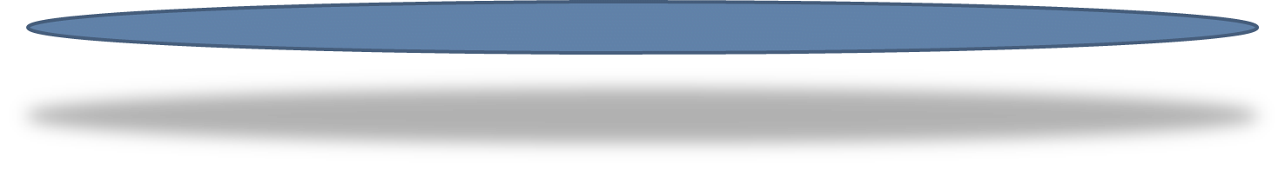
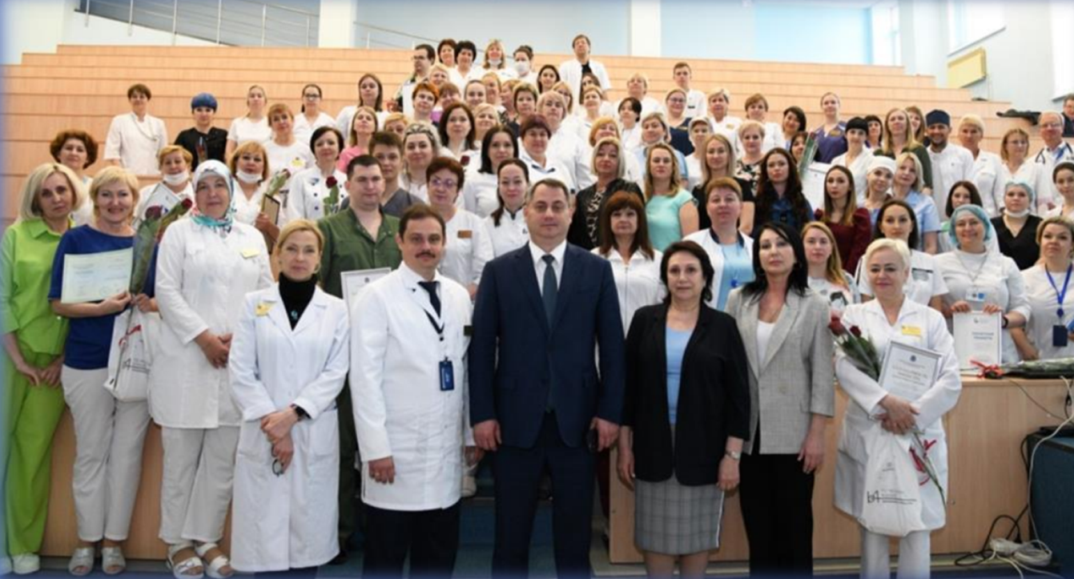
Внутренний контроль качества и безопасности медицинской деятельности- фундаментальный элемент современной системы здравоохранения, превратившийся из формальности в ключевой инструмент управления рисками и повышения эффективности

Slide 3
Факторы
Повышенные ожидания пациентов
Правовое поле
Развитие стандартизации
Экономическая эффективность

Slide 4

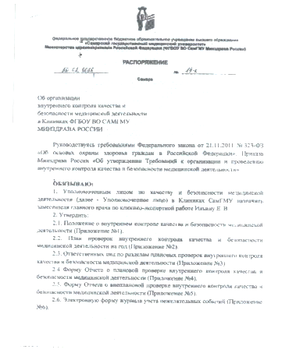
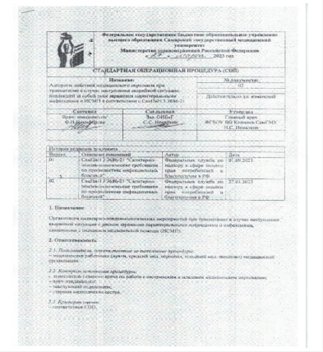
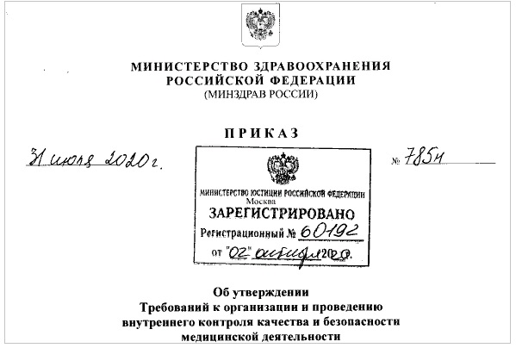
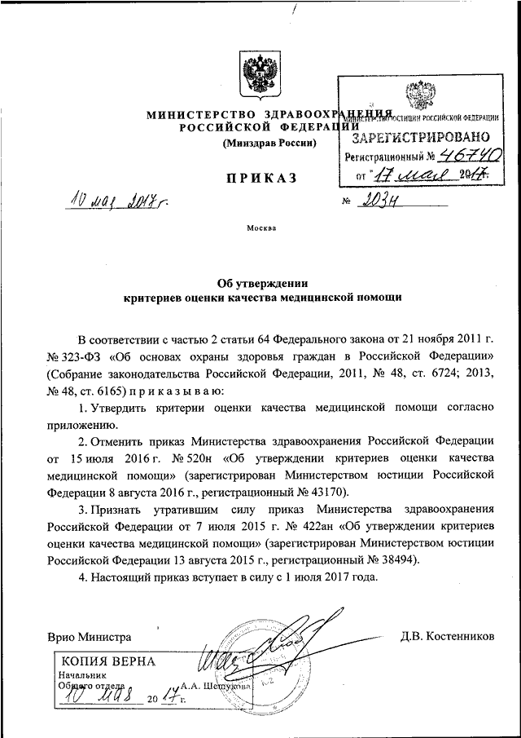
Нормативная база
Федеральные дополнения
Приказы Минздрава РФ по профилям оказания ВМП
Клинические рекомендации
Критерии оценки качества(Приказ 203н)
Требования к электронному документообороту(ЕГИСЗ)

Slide 5
Законность и соблюдение порядков
Пациентоориентированность и безопасность
Основные принципы ВКК
Непрерывность и цикличность
Персонифицированная ответственность

Slide 6
Внутренний контроль осуществляется на трех уровнях
Заведующий структурным подразделением/ старшая медицинская сестра
Заместители главного врача/КЭР
Врачебная комиссия

Slide 7
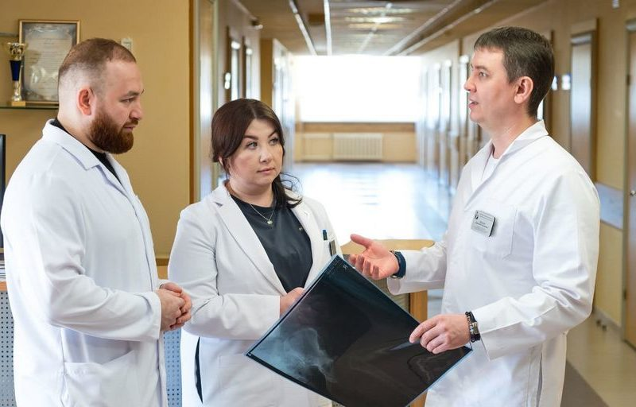

Как это работает в
многопрофильном центре
Заведующие отделениями:
Ежедневный разбор сложных пациентов на утренних конференциях .
Выборочный контроль качества заполнения медицинской документации(истории болезни)
Контроль соблюдения врачами алгоритмов диагностики и лечения
Разбор жалоб пациентов, поступивших в отделение
Старшие сестры:
Контроль соблюдения санэпидрежима, обработка инструментария, хранение лекарственных средств и т.д
Проверка соблюдения этики и деонтологии средним медицинским персоналом

Slide 8
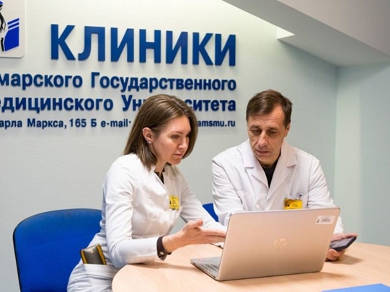
Как это работает в многопрофильном центре
Заместитель главного врача по лечебной работе/КЭР:
Экспертиза качества
Анализ показателей
Заместитель по экономике:
Контроль соответствия объема оказанных услуг
Анализ выполнения плана и рентабельности по каждому направлению(хирургия, терапия, диагностика

Slide 9

Как это работает в
многопрофильном центре
Врачебная комиссия:
Разбор летальных исходов.
Утверждения назначения дорогостоящих или наркотических препаратов.
Оценка обоснованности временной нетрудоспособности

Slide 10
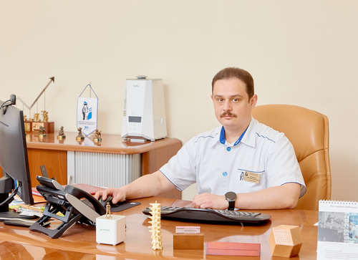
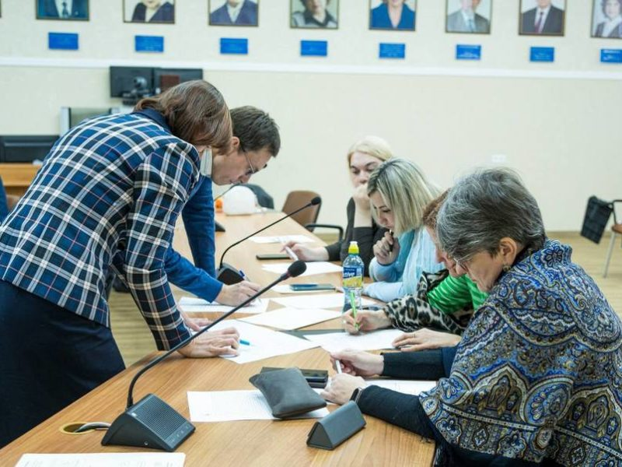
Как это работает в
многопрофильном центре
Контроль внешних экспертов и Главного врача

Slide 11
Критерии оценки качества
Обоснованность госпитализации
Отсутствие внутрибольничной инфекции
Соблюдение порядков стандартов оказания помощи
Безопасность среды и инфраструктуры
Отсутствии осложнений, связанных с медицинскими вмешательствами
Ведение медицинской документации

Slide 12
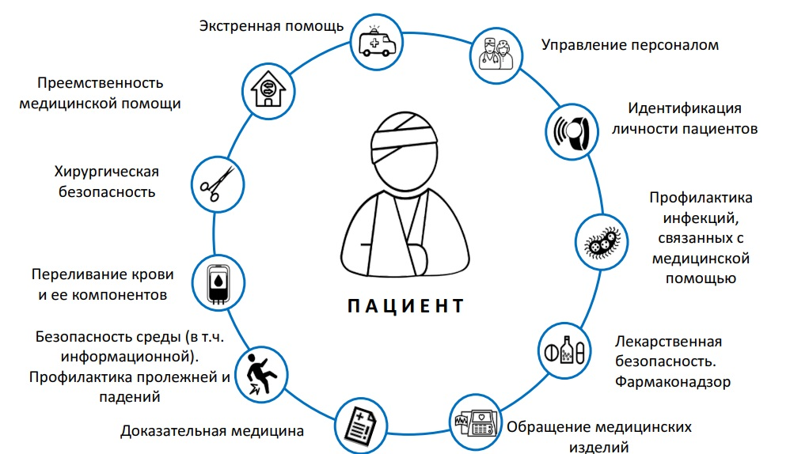
Внутренний контроль остается уязвимым местом

Slide 13
Типичные проблемы на практике
Неполное заполнение медицинской документации
Нарушения при хранении лекарственных средств(термолабильных)
Несоблюдение сроков ожидания медицинской помощи
Слабая преемственность
Отсутствие единой базы
Нехватка времени

Slide 14
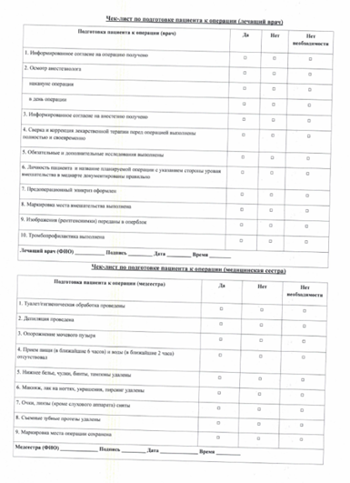
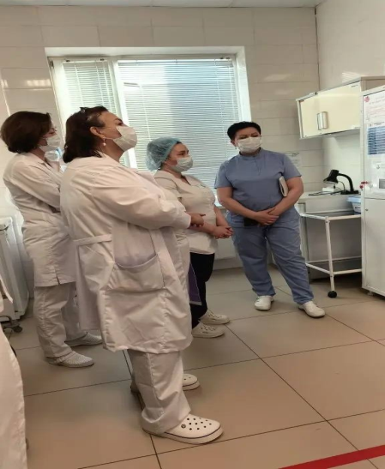
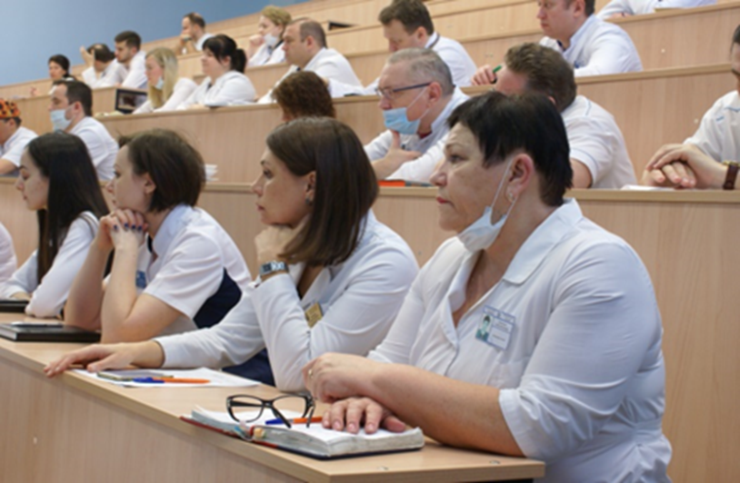
Кадровая политика и компетенции
Регулярное обучение персонала(НМО, внутренние инструктажи, тренинги на симуляторах)
Внедрение чек-листов(хирургическая безопасность)
Автоматизация процессов(электронный документооборот)
Работа с жалобами пациентов(анализ каждой жалобы как сигнала к улучшению)
Оценка удовлетворенности персонала(текучка кадров влияет на качество)
Проведение аудитов силами наиболее опытных сотрудников
Допуск к сложным операциям(система наставничества)

Slide 15

Ответственность
За отсутствие системы ВКК или ее ненадлежащее ведение:
Административная ответственность(штрафы на должностных и юридических лиц по ст.6.30, 14.1 КоАП РФ)
Риск приостановления деятельности
Ухудшение репутации и отток пациентов

Slide 16
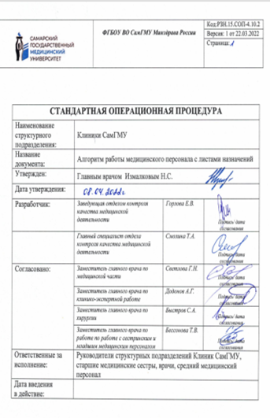
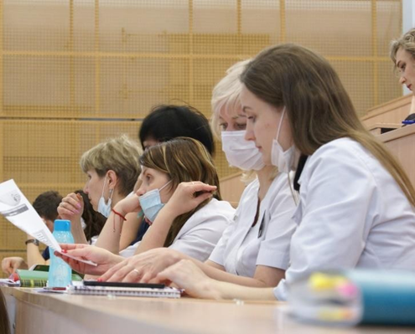

Ключевые практические инструменты ВКК
1. Система менеджмента качества(СМК):
Наличие СОПов на все виды деятельности.
2. Чек-листы аудита
3. Клинико-экспертная работа(КЭР):
Регулярные заседания врачебной комиссии
Разбор «неблагоприятных исходов»
4. Система сбора данных о нежелательных событиях:
5. Постоянное обучение персонала:

Slide 17

Сертрификация как подтверждение зрелости
В 2022 году Клиники СамГМУ прошли сертификацию качества Росздравнадзора, что дает возможность обучать сотрудников других медучреждений по вопросам качества.

Slide 18

Успешная система ВК
Проактивна(ориентирована на профилактику рисков)
Непрерывна(встроена в ежедневную работу)
Измерима(использует объективные данные)
Прозрачна и открыта для обратной связи
Поддерживается руководством и вовлекается весь персонал

Slide 19
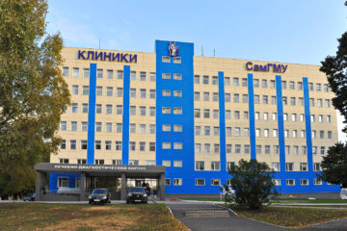


Спасибо за внимание!

